Slide 1



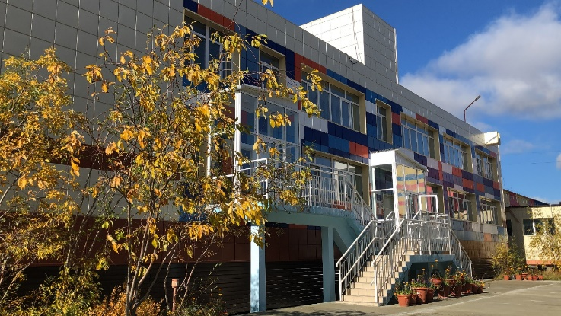
Администрация детского сада

Slide 2
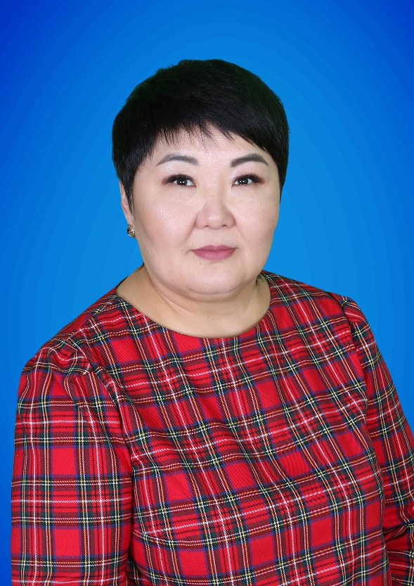
Цыбенова Аюна Владимировна
Заведующий детским садом
Образование: высшее педагогическое. Бурятский государственный университет, специальность «Филология», квалификация «Учитель русского языка и литературы» в национальной школе.
Профессиональная переподготовка: 2021 г. ООО «Издательство «Учитель» по программе «Менеджмент в образовательной организации». г. Волгоград, 520 ч.
Курсы повышения квалификации:
2022 – 2023 г. ООО «Международные образовательные проекты». ЦДО «Экстерн» по дополнительной профессиональной программе «ФОП ДО: требования и особенности организации ), г. Санкт-Петербург, 72 ч.
2023-2024 г. ООО «Центр образовательных услуг Невский Альянс» по доп. проф. программе повышения квалификации «Внедрение инноваций в управленческую деятельность ДОО как фактор повышения качества образования», г. Санкт-Петербург, 72 ч.
2025 г. ООО «Академия ДПО» по доп.профессиональной программе «Работа со служебной информацией ограниченного распространения, содержащейся в документах об антитеррористической защищенности образовательной организации», г. Москва, 40 ч.
Общий стаж работы - 26 лет, стаж работы в данной должности- 15 лет.
Адрес электронной почты:
tcibenovaau@almazik.org
Телефон: 5 - 41 – 04.

Slide 3
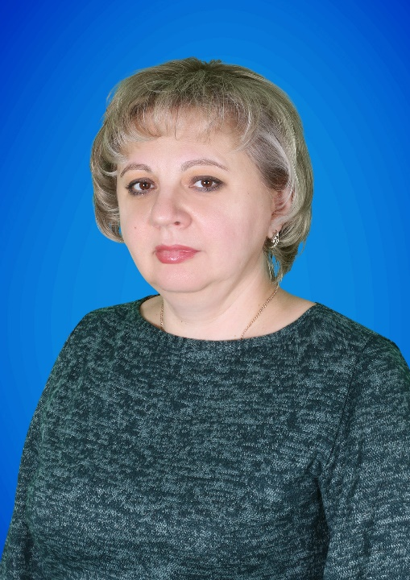
Польшина Елена Михайловна
Старший воспитатель
Образование: высшее педагогическое. Башкирский государственный педагогический институт, специальность «Дошкольная педагогика и психология», квалификация «Преподаватель дошкольной педагогики и психологии, воспитатель».
Курсы повышения квалификации:
2022 г. АНО ДПО «Академия детства им. Т.С. Комаровой». «Проектно – тематический подход и исследовательская деятельность в современном детском саду», 72 ч., г. Якутск.
2023 г. ООО ФРО по программе дополнительного образования «Ключевые компетенции воспитателя как основа успешного внедрения новой ФОП ДО», 144 ч, г. Брянск.
2023 г. ООО доп.проф.образования. Сибирская Академия систем безопасности по типовой программе ПК для руководителей организаций, лиц, назначенных руководителем за обеспечение ПБ, 24 ч., г. Новосибирск.
2025 г. ООО «Академия ДПО» по доп.профессиональной программе «Работа со служебной информацией ограниченного распространения, содержащейся в документах об антитеррористической защищенности образовательной организации», г. Москва, 40 ч.
Общий стаж работы - 29 лет, стаж работы по специальности - 15 лет.
Адрес электронной почты:
polshinaem@almazik.org

Slide 4
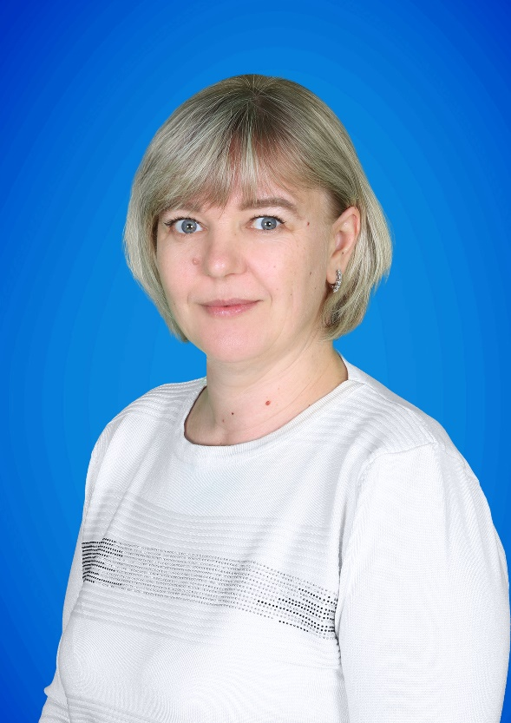
Шаповалова Светлана Николаевна
Заведующий хозяйством
Образование: среднее специальное, Красноярский государственный техникум, специальность «Экономика и бухгалтерский учет», квалификация «Бухгалтер».
Стаж работы -10 лет.
Адрес электронной почты:
shapovalova@almazik.org
Телефон: (41136) 5 – 41 – 05.

Slide 5
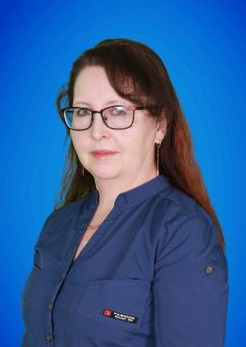
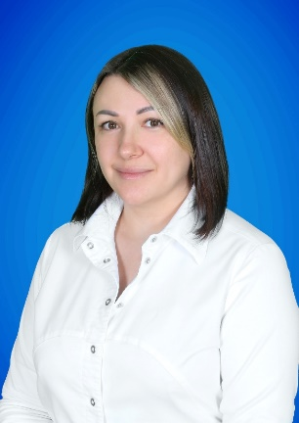
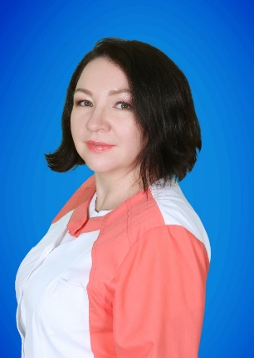
Семенова Эльмира Шаяхматовна
Старшая медицинская сестра высшей квалификационной категории
Образование: среднее специальное, Казанское медицинское училище № 2, специальность «Сестринское дело», квалификация «Медицинская сестра общей практики». Стаж работы – 26 лет.
Телефон: (41136) 5 – 41 – 05.
Сенчикова Олеся Сергеевна
Старшая медицинская сестра высшей квалификационной категории
Образование: среднее специальное, Бийское медицинское училище, специальность «Сестринское дело», квалификация «Медицинская сестра». Стаж работы – 21 год.
Адрес электронной почты: senshikova@almazik.org
Шафигуллина Миляуша Харисовна
Медицинская сестра второй квалификационной категории
Образование: среднее специальное, Казанский базовый медицинский колледж, г. Казань, 1999 г, по специальности сестринское дело.
2017 г. «Новосибирский государственный медицинский университет» Министерство здравоохранения РФ» по специальности «Сестринское дело в педиатрии». Стаж работы – 24 года.

